Slide 1





Niveau
1
Français
Période 2
Semaine 3 - Séance 1

Slide 2


Pour l’enseignant
Ce support est optimisé pour un visionnage en mode diaporama sur un écran d’ordinateur.

Slide 3
Pour l’enseignant
Orientations générales

Slide 4




Pour l’enseignant
Conventions pour l’usage des supports
Pages réservées à l’enseignant
Explications et consignes à dire aux élèves
Audio enregistré (déclenchement automatique)

Slide 5








Pour l’enseignant
Pictogrammes pour la gestion de la leçon.
Modelage.
Les élèves écoutent.
Questions directes.
L’enseignant désigne des élèves.
Dites-le en arabe
Les élèves disent le mot en arabe.
Répétition chorale.
Toute la classe participe.
Lecture silencieuse.
Passage au tableau.
Un élève réalise la tâche.
Pratique autonome.
L’enseignant circule entre les rangs.
Observation.
Les élèves observent.

Slide 6




Pour l’enseignant
Matériel technique
PC + PPT
Pointeur
Projection ajustée
Matériel didactique
Livret
Ardoise

Slide 7


Pour l’enseignant
Exemples de projections bien ajustées

Slide 8
Pour l’enseignant
Organisation pédagogique

Slide 9
Pour l’enseignant
Organisation pédagogique
L’objectif de l’enseignement du français en 1re année est d’atteindre le palier 2 en lecture (lire des mots avec des syllabes simples) ainsi que le niveau A1.1 à l’oral et à l’écrit (capacités élémentaires en compréhension et en production).
L’année est organisée en 5 périodes de 6 semaines chacune. Les 5 premières semaines de la période sont consacrées à l’étude d’un thème, tandis que la sixième semaine est réservée au rebrassage et à l’évaluation des apprentissages de la période.
Chaque semaine comprend une liste de mots de vocabulaire, un dialogue, la découverte d’un graphème et des points de langue (structures syntaxiques, conjugaison etc.).
Chaque séance comprend 2 activités principales et s’ouvre par des rituels.
Période 1 : Je me présente
Période 2 : Ma classe
Période 3 : Ma famille et ma maison
Période 4 : Mon corps et mon alimentation
Période 5 : Ma journée

Slide 10
Pour l’enseignant
Programme de la période 2

Slide 11

Pour l’enseignant
Attendus de la période 2
CO: Compréhension Orale PO: Production Orale LF: Lecture-Fluence PE: Production Ecrite OL: Outils de Langue

Slide 12
Pour l’enseignant
Programmation thématique de la période 2
Thème : « Ma classe »
Sous-thèmes :
Semaine 1 : C’est quoi ?
Semaine 2 : Est-ce que tu as… ?
Semaine 3 : Il y a quoi dans… ?
Semaine 4 : C’est quel jour, aujourd’hui ?
Semaine 5 : Tu fais quoi en classe ?
Semaine 6 : Révision et évaluation

Slide 13
Pour l’enseignant
Programme de la semaine

Slide 14
Pour l’enseignant
Organisation de la semaine
Séance 1
Séance 4
Rituels
Vocabulaire
Écoute active du dialogue
Rituels
Acte de parole
Lecture
Séance 2
Séance 5
Rituels
Acte de parole
Lecture
Rituels
Appropriation de l'acte de parole
Écriture
Séance 3
Séance 6
Rituels
Acte de parole
Écriture
Révision de la semaine

Slide 15
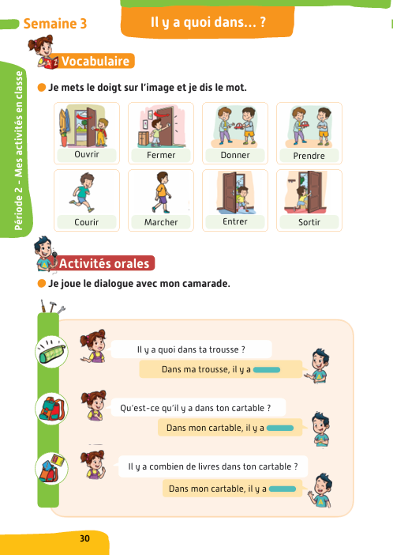
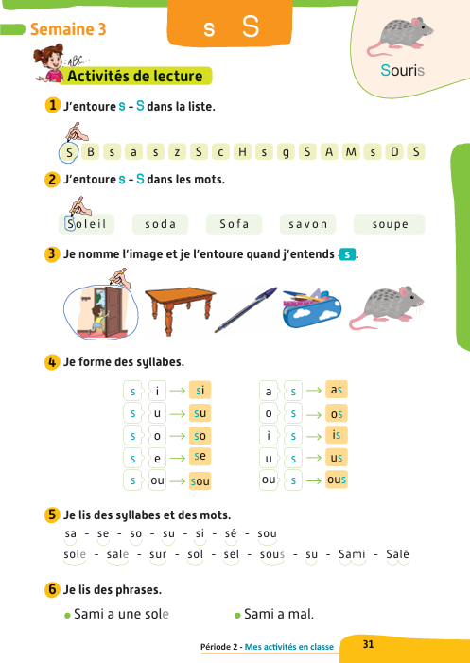
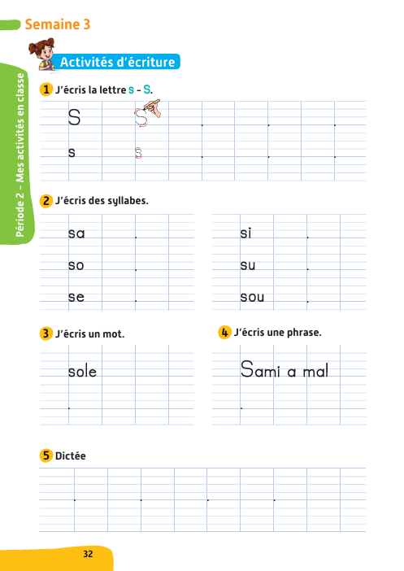
Pour l’enseignant
Contenus de la semaine 3

Slide 16
Séance 1
1. Rituel:
Révision des syllabes.
2. Vocabulaire
Ouvrir – fermer – entrer – sortir – courir – marcher – donner – prendre.
3. Écoute active du dialogue
Il y a quoi dans… ?
Dans … , il y a … .

Slide 17


Pour l’enseignant
Objectif des rituels
Révision des syllabes.

Slide 18

Bonjour les enfants. Nous allons commencer une nouvelle leçon de français.

Slide 19
1. Rituels | 2. Vocabulaire | 3. Acte de parole
  Qui veut passer au tableau pour lire les syllabes ?
La Mi ul al me lou
ém ol il mo oum lu

Slide 20
Séance 1
1. Rituel:
Révision des syllabes.
2. Vocabulaire
Ouvrir – fermer – entrer – sortir – courir – marcher – donner – prendre.
3. Écoute active du dialogue
Il y a quoi dans… ?
Dans … , il y a … .

Slide 21
Pour l’enseignant
Objectifs de l’activité
Comprendre et produire les mots du vocabulaire.
ouvrir – fermer – entrer – sortir – courir – marcher – donner – prendre.

Slide 22

1. Rituels | 2. Vocabulaire | 3. Acte de parole
Soyez attentifs ! Nous allons apprendre de nouveaux mots en français.

Slide 23

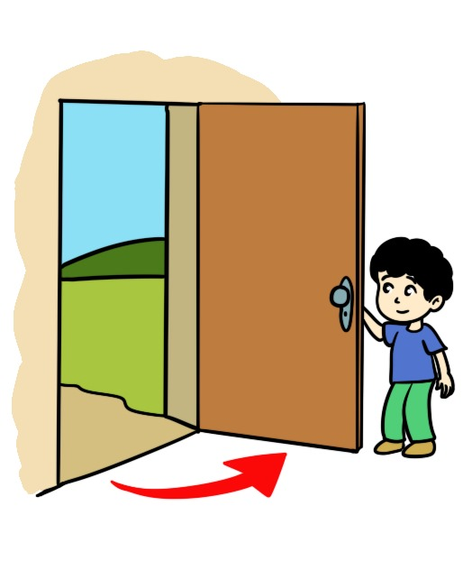
1. Rituels | 2. Vocabulaire | 3. Acte de parole
Que fait le garçon ? Dites le mot en arabe ou en français.

Slide 24

1. Rituels | 2. Vocabulaire | 3. Acte de parole
Le garçon ouvre la porte.
Qui veut répéter?
Le garçon ouvre la porte.

Slide 25
1. Rituels | 2. Vocabulaire | 3. Acte de parole
C’est le verbe ouvrir.
ouvrir

Slide 26
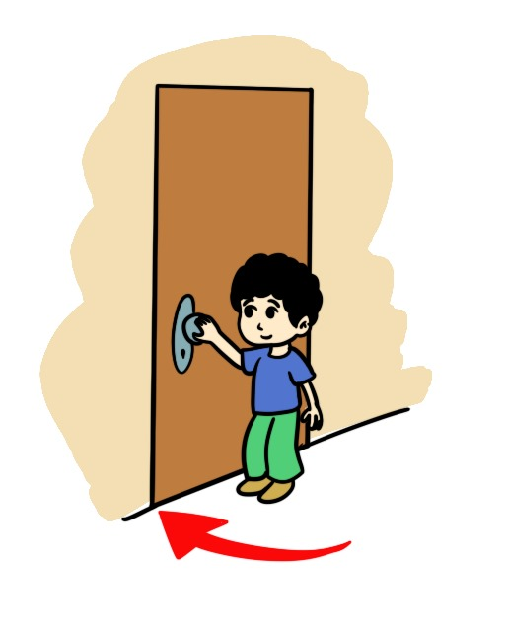
1. Rituels | 2. Vocabulaire | 3. Acte de parole
Que fait le garçon ? Dites le mot en arabe ou en français.

Slide 27
1. Rituels | 2. Vocabulaire | 3. Acte de parole
Le garçon ferme la porte.
Qui veut répéter?
Le garçon ferme la porte.

Slide 28
1. Rituels | 2. Vocabulaire | 3. Acte de parole
C’est le verbe fermer.
fermer

Slide 29
1. Rituels | 2. Vocabulaire | 3. Acte de parole
Ouvrir. Fermer.
ouvrir
fermer

Slide 30
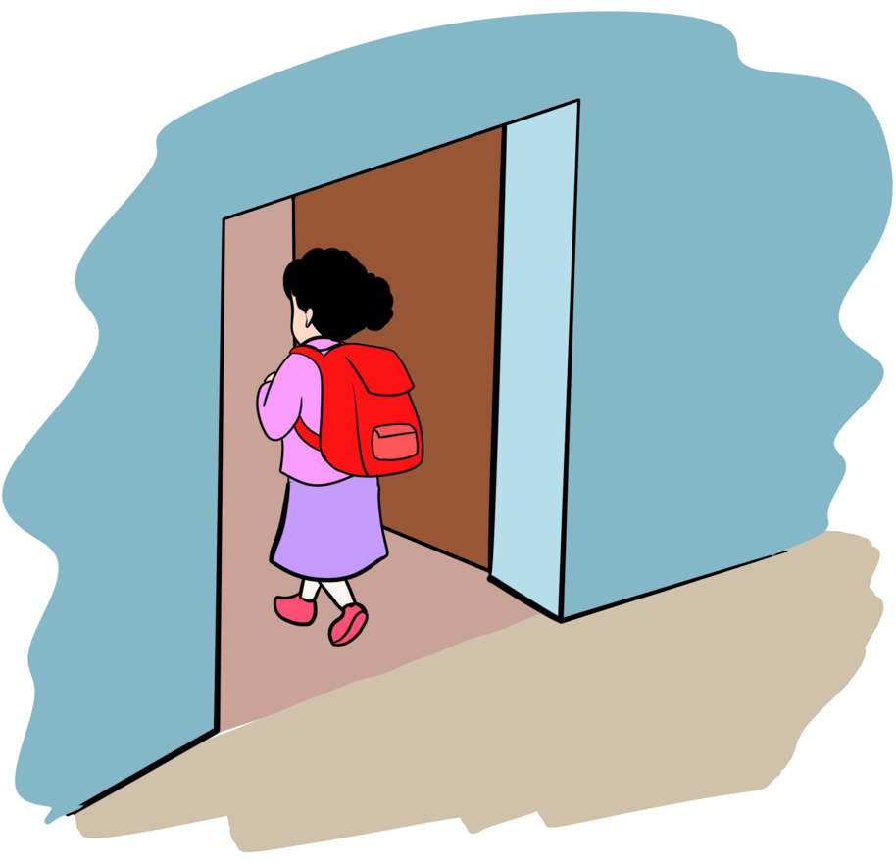
1. Rituels | 2. Vocabulaire | 3. Acte de parole
Que fait la fille ? Dites le mot en arabe ou en français.

Slide 31
1. Rituels | 2. Vocabulaire | 3. Acte de parole
La fille entre en classe.
Qui veut répéter?
La fille entre en classe.

Slide 32
1. Rituels | 2. Vocabulaire | 3. Acte de parole
C’est le verbe entrer.
entrer

Slide 33

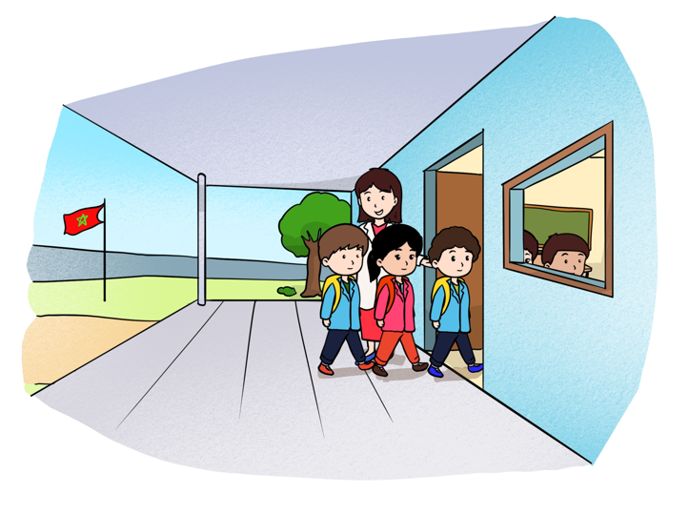
1. Rituels | 2. Vocabulaire | 3. Acte de parole
Les élèves entrent en classe.
Qui veut répéter?
Les élèves entrent en classe.

Slide 34
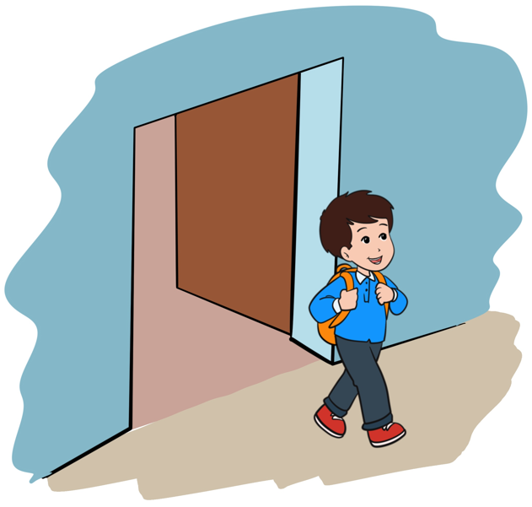
1. Rituels | 2. Vocabulaire | 3. Acte de parole
Que fait le garçon ? Dites le mot en arabe ou en français.

Slide 35
1. Rituels | 2. Vocabulaire | 3. Acte de parole
Le garçon sort de la classe.
Qui veut répéter?
Le garçon sort de la classe.

Slide 36
1. Rituels | 2. Vocabulaire | 3. Acte de parole
C’est le verbe sortir.
sortir

Slide 37
1. Rituels | 2. Vocabulaire | 3. Acte de parole
Entrer. Sortir.
entrer
sortir

Slide 38
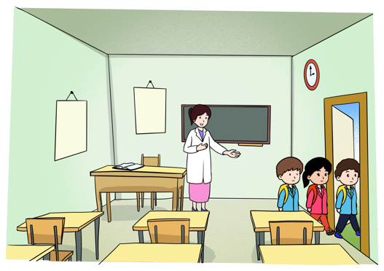
1. Rituels | 2. Vocabulaire | 3. Acte de parole
Les élèves sortent de la classe.
Qui veut répéter?
Les élèves sortent de la classe.

Slide 39
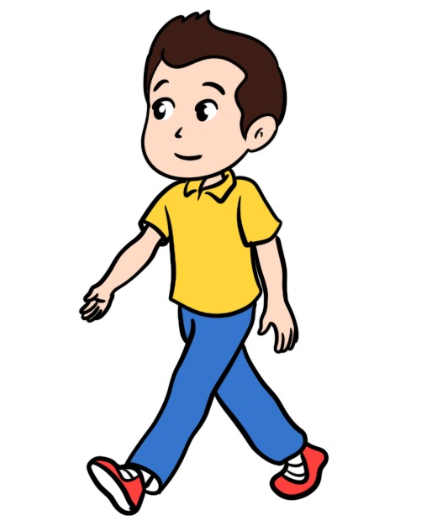
1. Rituels | 2. Vocabulaire | 3. Acte de parole
Que fait le garçon ? Dites le mot en arabe ou en français.

Slide 40
1. Rituels | 2. Vocabulaire | 3. Acte de parole
Le garçon marche.
Qui veut répéter?
Le garçon marche.

Slide 41
1. Rituels | 2. Vocabulaire | 3. Acte de parole
C’est le verbe marcher.
marcher

Slide 42
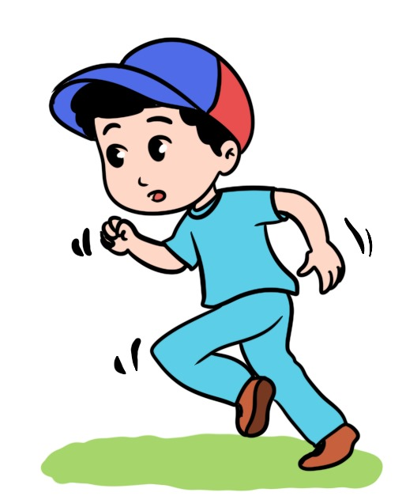
1. Rituels | 2. Vocabulaire | 3. Acte de parole
Que fait le garçon ? Dites le mot en arabe ou en français.

Slide 43
1. Rituels | 2. Vocabulaire | 3. Acte de parole
Le garçon court.
Qui veut répéter?
Le garçon court.

Slide 44
1. Rituels | 2. Vocabulaire | 3. Acte de parole
C’est le verbe courir.
courir

Slide 45
1. Rituels | 2. Vocabulaire | 3. Acte de parole
Marcher. Courir.
marcher
courir

Slide 46
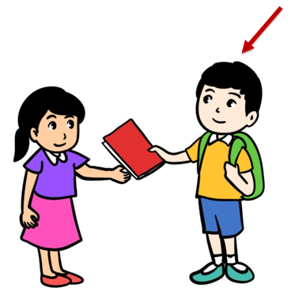
1. Rituels | 2. Vocabulaire | 3. Acte de parole
Que fait le garçon ? Dites le mot en arabe ou en français.

Slide 47
1. Rituels | 2. Vocabulaire | 3. Acte de parole
Le garçon donne le cahier à la fille.
Qui veut répéter?
Le garçon donne le cahier.

Slide 48
1. Rituels | 2. Vocabulaire | 3. Acte de parole
C’est le verbe donner.
donner

Slide 49
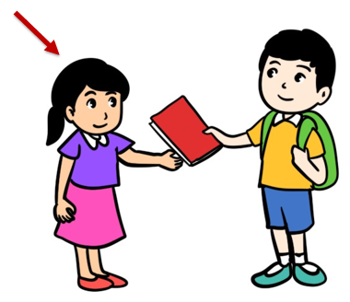
1. Rituels | 2. Vocabulaire | 3. Acte de parole
Que fait la fille? Dites le mot en arabe ou en français.

Slide 50
1. Rituels | 2. Vocabulaire | 3. Acte de parole
La fille prend le cahier.
Qui veut répéter?
La fille prend le cahier.

Slide 51
1. Rituels | 2. Vocabulaire | 3. Acte de parole
C’est le verbe prendre.
prendre

Slide 52
1. Rituels | 2. Vocabulaire | 3. Acte de parole
Marcher. Courir.
donner
prendre

Slide 53
1. Rituels | 2. Vocabulaire | 3. Acte de parole
Répétons ensemble les mots.
ouvrir
fermer
marcher
courir

Slide 54
1. Rituels | 2. Vocabulaire | 3. Acte de parole
Répétons ensemble les mots.
entrer
sortir
donner
prendre

Slide 55
1. Rituels | 2. Vocabulaire | 3. Acte de parole
Pour chaque image, je vais désigner un élève pour dire le mot.
C’est quel mot ?

Slide 56
1. Rituels | 2. Vocabulaire | 3. Acte de parole
Pour chaque image, je vais désigner un élève pour dire le mot.
C’est quel mot ?

Slide 57

1. Rituels | 2. Vocabulaire | 3. Acte de parole
Prenez vos manuels à la page 27.
> Si les élèves ne disposent pas de manuels, passer à l’activité suivante (slide 60)

Slide 58


1. Rituels | 2. Vocabulaire | 3. Acte de parole
Je vais vous montrer comment faire l’activité.
> Si les élèves ne disposent pas de manuels, passer à l’activité suivante (slide 60)
Je montre l’image.
Je dis le mot.
On échange les rôles.

Slide 59

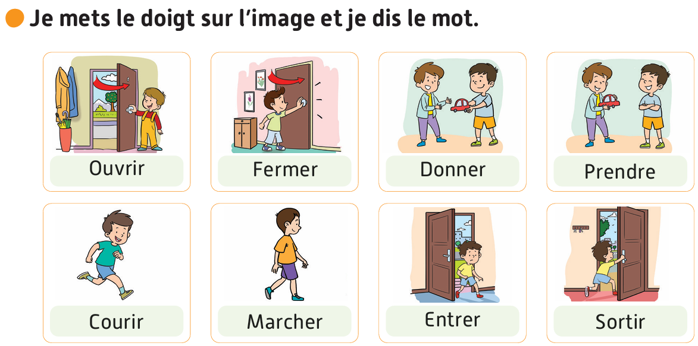
1. Rituels | 2. Vocabulaire | 3. Acte de parole
Maintenant, travaillez en binômes. Je vais circuler pour vous aider.
> Si les élèves ne disposent pas de manuels, passer à l’activité suivante (slide 60)

Slide 60
Séance 1
1. Rituel:
Révision des syllabes.
2. Vocabulaire
Ouvrir – fermer – entrer – sortir – courir – marcher – donner – prendre.
3. Écoute active du dialogue
Il y a quoi dans… ?
Dans … , il y a … .

Slide 61
Pour l’enseignant
Objectifs de l’activité
Écouter attentivement le dialogue de la semaine
Il y a quoi dans… ?
Dans … , il y a … .

Slide 62



1. Rituels | 2. Vocabulaire | 3. Acte de parole
Voici Karim et Rita. Nous allons écouter leur dialogue. Soyez attentifs.

Slide 63
1. Rituels | 2. Vocabulaire | 3. Acte de parole
Première écoute (diffusion automatique).

Slide 64

1. Rituels | 2. Vocabulaire | 3. Acte de parole
Je vais diffuser le dialogue une deuxième fois. Écoutez attentivement.

Slide 65
1. Rituels | 2. Vocabulaire | 3. Acte de parole
Deuxième écoute (diffusion automatique).

Slide 66
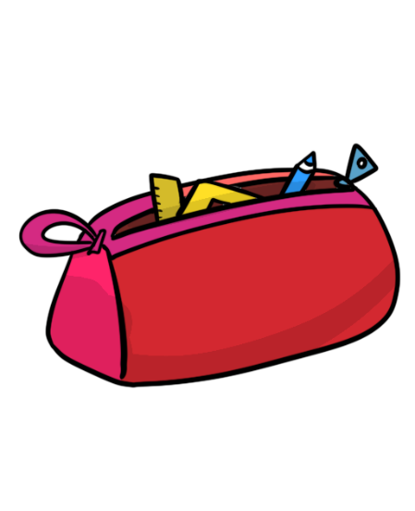
1. Rituels | 2. Vocabulaire | 3. Acte de parole
Est-ce que Karim a une trousse ?
Qui veut répondre ?

Slide 67

C’est le moment de l’étoile.
Le gagnant de l’étoile est : [nom de l’élève]
Moment de l’étoile

Slide 68





Qui peut me dire pourquoi [prénom] a obtenu l’étoile ?

Slide 69
La séance d’aujourd’hui est terminée. À demain !

Slide 70

المرجو ملء الاستبيان حول الحصص الدراسية المقدمة في إطار التدريس الصريح
(استمارة موجهة للأساتذة)
مسح رمز الاستجابة السريعة (Qr code)
أو
الولوج عبر الرابط أسفله:
https://forms.gle/MPZzCzLAsK9AdG8x7

